Slide 1
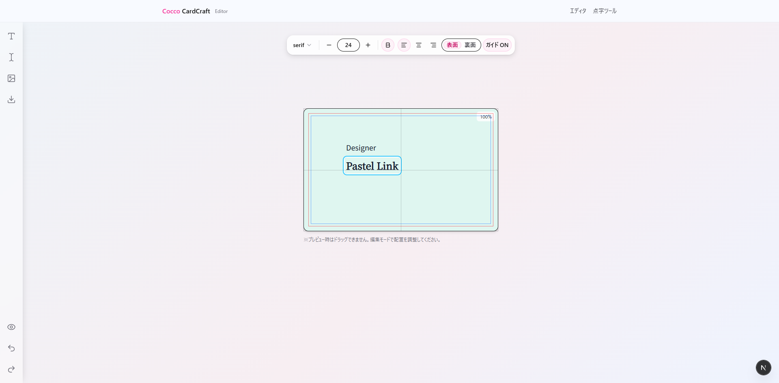
CardCraft 名刺デザインエディタ React / Next.js 製・WordPress埋め込み対応
・Web上で動作する名刺編集ツール
・テキスト/画像をブロック単位で自由配置
・WordPressにiframeで埋め込み可能

Slide 2
SECTION 1 仕様編
エディタの機能・仕様・画面構成を定義します

Slide 3
1.概要
CardCraft は、Web ブラウザ上で名刺デザインを編集・プレビュー
・画像ファイル保存できる名刺作成エディタです。
本仕様書は、描画システムとしての責務分離と実寸基準設計を前提に、機能要件・非機能要件・画面仕様・データ構造を定義します。
対象：CardCraft / CardCraft Lite（Prototype）
想定利用：PC / タブレット / モバイル（閲覧・簡易操作）
主目的：業務利用を前提とした名刺デザイン作成および
名刺データの画像ファイルとしての保存

Slide 4
2. 設計方針
2.1 基本原則
本システムでは、名刺を「カード」として扱い、国際的に一般的なカードサイズ（ID カード等）に近い比率を基準として設計しています。
画面表示は比率を保ったまま scale により縮小されます。
描画・操作・画像ファイル保存を明確に分離して管理しています。
画像ファイル保存は、画面表示用DOMに依存せず、Canvasにより実寸基準で再描画を行います。
2.2 レイヤ構造
blocks（状態） └─ CardSurface（描画） ├─ editor ：編集用（scaleあり・操作可） ├─ preview ：確認用（scaleあり・操作不可） └─ export ：画像ファイル保存用（scaleなし・画面外）
blocks は実寸（480×303）基準で管理
scale は表示専用で状態には含めない

Slide 5
3. 名刺仕様
項目 | 内容
基準サイズ | 480 × 303 px
単位 | 単位 px（実寸比率を基準とした内部管理単位）
解像度 | 画像ファイル保存時 2x（960 × 606）
角丸 | デザインにより可変

Slide 6
4. 機能仕様
4.1 編集機能
テキストブロック追加
テキスト内容編集（インライン / パネル）
フォント種別選択（例：sans / maru / serif）
フォントサイズ変更
背景画像切替
太字切替
ドラッグによる位置調整（実寸座標へ逆算）
4.2 表示制御
表示倍率は scale により自動調整
ResizeObserver による追従
編集画面とプレビュー画面で同一ロジックを使用

Slide 7
4.3 プレビュー
編集内容を反映したプレビュー表示が可能です。
プレビュー画面では編集・ドラッグ操作はできません。
editor と同一 の blocks 状態を参照しています。
表示倍率 (scale)のみ異なります。
4.4 画像ファイル保存
PNG / JPEG 出力
Canvas による再描画
DOM キャプチャ不使用
背景色 / 背景画像対応（cover / contain）
4.5 操作履歴管理（Undo / Redo）
編集操作は履歴として管理されています。
Undo / Redo により直前の操作を戻す・やり直すことが可能です。
Undo / Redoは最大5操作分まで対応しています。
履歴保持回数は将来的に変更可能です。
履歴はブラウザ上の状態として保存されます。
背景画像に関しては履歴に含まれません。

Slide 8
5. 画面構成
5.1 全体構成
ヘッダー
サービス名表示
左パネル
テキスト編集
フォント設定
背景画像変更
名刺を画像ファイルとして保存(PDF/JPEG)
Preview
Undo / Redo
中央
CenterToolbar（簡易操作）
編集キャンバス

Slide 9
5.2 CenterToolbar
機能 | 内容
フォント選択 | sans / maru / serif
サイズ調整 | + / -
太字 | ON / OFF
揃え | L / C / R
面切替 | 表面 / 裏面（裏面は現在操作不能）
ガイド | ON / OFF
5.3 レスポンシブ対応
画面幅1280px 以上：PC レイアウト
画面幅 1280px 未満：タブレット / モバイル向けレイアウトとなり、
ヘッダーツールバーが表示され、アイコンでの操作に切り替わります。
タブレット / モバイル向けレイアウトでは、
タップ操作を前提としたUI に切り変わります。
編集キャンバスは画面幅に応じて自動的に縮小表示されます。

Slide 10
SECTION 2 技術設計編
システム構造と内部設計の解説

Slide 11
全体構成
Architecture

Slide 12
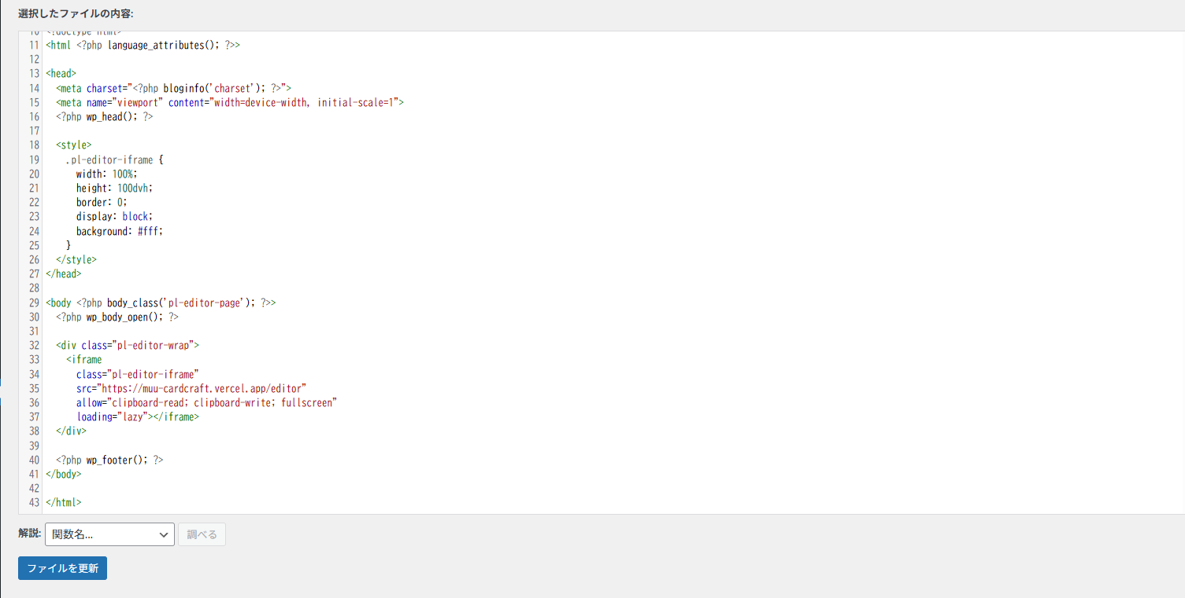
1.全体構成（Architecture）
WordPress（Host）
・iframeでエディタ表示
CardCraft Editor（Next.js）
編集UI本体
Canvas描画
Block管理
出力 / 保存
iframe

Slide 13
用語解説
State（ステート）：状態
→ 画面の「現在の状態」を保存しているデータ
Hooks（フックス）：ロジック
→ Stateを操作するための処理ロジック（機能モジュール）
CRUD（クラッド）：データ操作
→ Create / Read / Update / Delete
データの「追加・取得・更新・削除」の基本操作
UI：操作面
→ ユーザーが触る見た目の部分（ボタン・入力欄など）
Canvas：描画
→ 実際にカードを描画している表示エリア

Slide 14
内部設計
CardEditorを中心とした構造とデータ設計を解説します

Slide 15
編集処理の流れ (Data Flow)
Flow概要
操作はCardEditorに集約
CardEditorがCanvasに反映
操作→制御→描画
ユーザー操作
CardEditor.tsx
Canvas描画

Slide 16
内部構造 (CardEditor.tsx中心の役割分担)
[ Hooks / State ]
useCardBlocks
useEditorState
useScaleToFit
[ 統括 ]
CardEditor.tsx
[ Canvas ]
EditorCanvas
CardSurface
InlineTextEditor
編集状態の管理
blocks CRUD
ズーム計算
全体統括
hooksとUIを接続
実際の描画レイヤー
テキスト・画像・操作

Slide 17
操作シナリオ（ユーザー利用例）
登場人物
👤ユーザー
🟥 CardEditor （編集司令塔） 🟦 Canvas （描画）
・操作はすべて CardEditor に集約
・blocks が唯一の状態ソース
・更新 → 再描画 の一方向フロー
③🟥 CardEditor
インライン編集・ドラッグ移動 state更新
④へ
①👤ユーザー
テキスト追加
②🟥CardEditor
blocksに追加
④🟦 Canvas
再描画（即時反映）
⑥🟥 CardEditor
Undo / Redo
⑤保存
PNG/JPEG 出力

Slide 18
データ構造
Block（例：Text）
type TextBlock = { id: string; type: 'text'; text: string; x: number; // 実寸座標 y: number; // 実寸座標 fontSize: number; fontKey: 'sans' | 'maru' | 'serif'; bold: boolean; align: 'left' | 'center' | 'right'; };
blocks 配列が唯一の状態
表示倍率・一時的 UI 状態は含めない

Slide 19
SECTION 3 実装編
HooksとStateによる実装アプローチ

Slide 20
状態管理 / Hooks設計
編集ロジックと状態管理の設計思想を整理します

Slide 21
編集データ管理 (State / Hooks の役割)
編集はすべて「状態の変化」として扱われます。 まず、その状態管理の仕組みから説明します。
Q. なぜ状態管理が必要？ → 編集内容を一元管理し、画面と常に同期させるため
Q. Stateとは？ → 画面の現在状態を保持し、状態遷移を管理するデータ
Q. Hooksの役割は？ → Stateの更新・制御ロジックを整理し、再利用可能にする仕組み

Slide 22
処理ロジック（Hooks の役割）-1
Hooksとは？
👉 Stateを安全に更新し、編集処理を整理する制御レイヤー
CardCraftでは以下をHooksで管理
blocksの追加 / 更新 / 削除（CRUD）
選択状態の制御
ズーム計算（scaleToFit）
Undo / Redo（履歴管理）
UIとCanvasの同期」
👉 「＝ 編集ロジックの中枢」

Slide 23
状態管理の中身（CardCraftでは何を持っている？）
State ＝ データ（何があるか）
Stateで管理しているもの
テキスト内容
位置（x / y）
サイズ・フォント
選択中ブロック
ズーム倍率
👉 ＝「いまのカードの状態すべて」

Slide 24
処理ロジック（Hooks の役割）-2
CardCraftでの具体例
Hook | 役割
useCardBlocks | ブロックCRUD
useEditorState | 選択・UI状態
useScaleToFit | 自動ズーム計算
useHistory（Undo/Redo） | 履歴管理

Slide 25
Hooksの連携構造（編集処理の全体像）
useCardBlocks
↓
useHistory ← CardEditor → useEditorState
↓
useScaleToFit
↓
Canvas
CardEditor.tsx は編集の司令塔
・各Hookから状態を取得します
・UIイベントをHookに渡します
・Canvasへ描画を指示します
＝ すべての編集処理は CardEditor に集約されます

Slide 26
SECTION 4 運用編
デプロイと運用フロー

Slide 27
運用フロー（デプロイ〜公開まで）
登場人物
🟦Github（ソース管理）
🟥Vercel(ビルド/デプロイ) 🟪 WordPress（表示・導線：iframe）
👤ユーザー（本番利用）
・フロントエンドとCMSを分離（Headless構成）
・Vercel = 配信専用
・WordPress = 表示／管理専用
・疎結合により独立デプロイ可能
④へ
①🟦開発
→ GitHubへpush
②🟥Vercel
自動ビルド&デプロイ
③🟥Vercel
Vercelの公開URLが更新される
④🟪 WordPress
iframe で常に最新のEditorを表示
⑤👤ユーザー
WordPressページから利用

Slide 28
全体まとめ
・フロントとCMSを分離
・デプロイ自動化（Git pushのみ）
・WordPress側の修正不要
・無停止リリース可能
・将来の拡張（Supabase/API追加）も容易

Slide 29
今後の拡張予定
画像アップロード（ロゴ・写真追加）
テンプレート追加・共有
PDF / 印刷最適化出力
アカウント連携（複数端末同期）
API連携 / 外部サービス統合（Supabase / NFC / 決済 など）
※ 一部機能は別バージョンで実装・検証済み
この構成により、機能追加・スケールにも柔軟に対応可能です
アイディアのご提案よろしくお願いいたします(__)

